Slide 1

Социальное здоровье.
Мы за здоровый образ жизни !
Презентацию
подготовил старший воспитатель
Бесштанова Т.В.
2019г

Slide 2
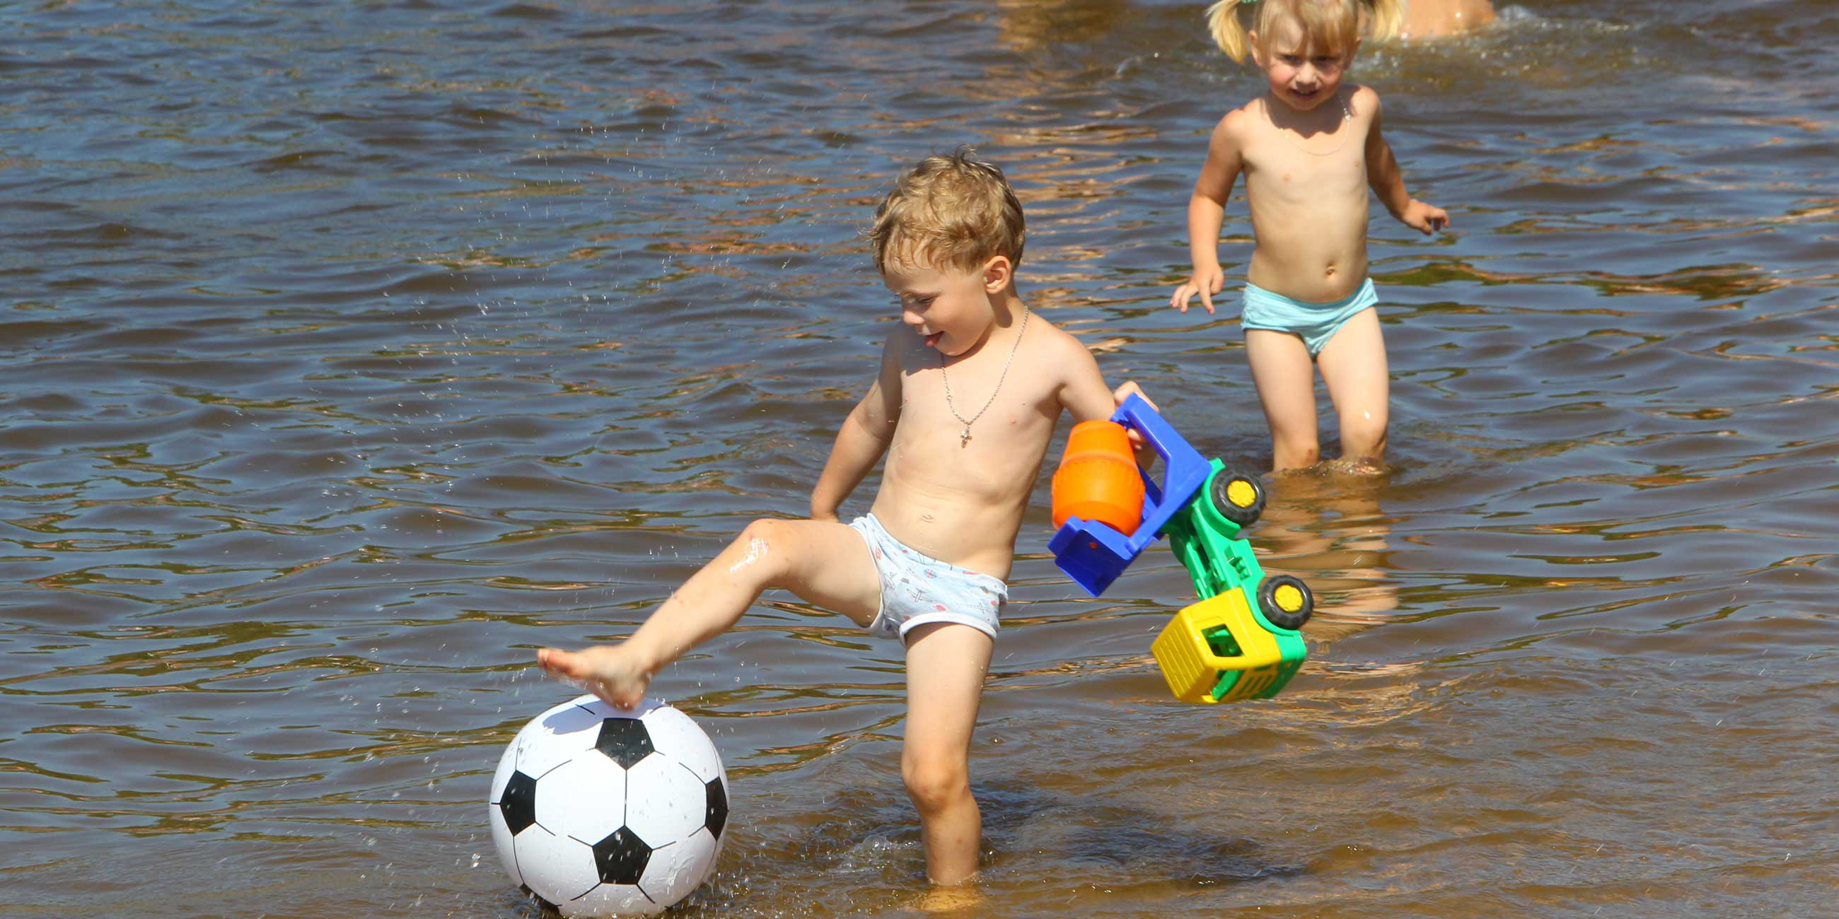
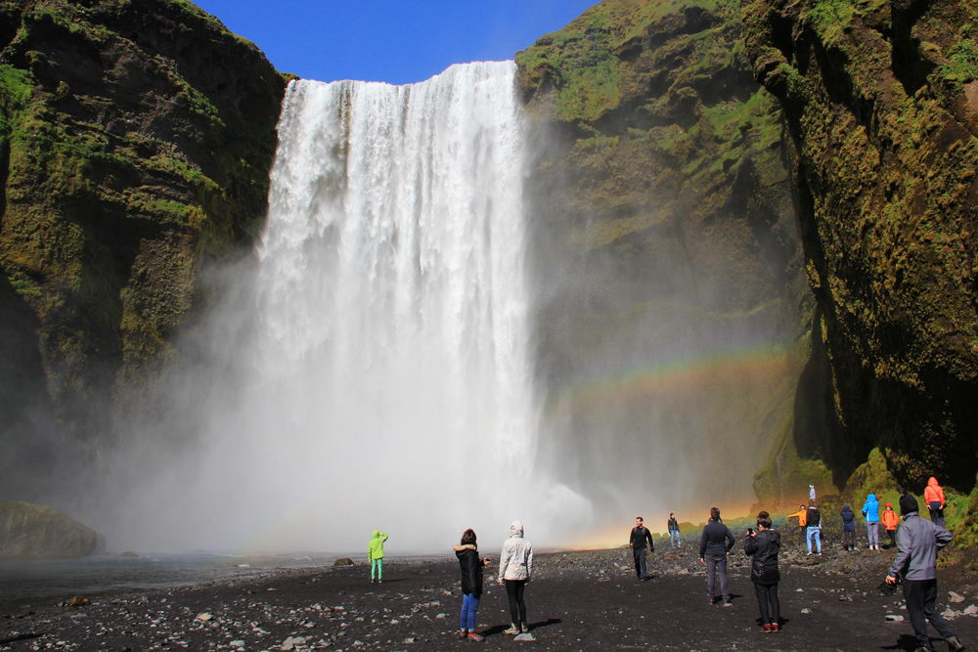
Тихая полноводная река, в ней купаются дети, не умеющие хорошо плавать. Впереди – огромный водопад. Неожиданно течение подхватывает и уносит детей. Они оказываются в падающем потоке воды, рискуя разбиться и погибнуть, а взрослые, стоят внизу, протягивают руки и пытаются их спасти, в то время как все должны были бы быть наверху, где спокойное течение и учить их плавать.
Если перенести данную метафору в область здоровья, то река – это образ жизни, и наша общая задача – научить каждого ребенка безопасному плаванию по ней, всячески помогая ему в выборе стиля жизни, способствующего укреплению и сохранению здоровья.

Slide 3
Здоровье-это это состояние полного физического, психического и социального благополучия, а не просто отсутствие болезней или физических дефектов.

Slide 4
Социальном здоровье-это такое состояние человека, при котором его биопсихические возможности способствуют установлению равновесия с социальной средой путем адаптации и конструктивной активизации в ней, следуя морально-нравственным нормам.
Одним из составляющих социального здоровья является формирование здорового образа жизни личности, в первую очередь детей.

Slide 5

Здоровый Образ Жизни (ЗОЖ)?
Здоровый образ жизни - образ жизни человека, направленный на профилактику болезней и укрепление здоровья; система разумного поведения человека, которая обеспечивает человеку физическое, душевное, социальное благополучие и активное долголетие

Slide 6


Slide 7

Нам всем взрослым необходимо помнить правило - «Если хочешь воспитать своего ребенка здоровым, сам иди по пути здоровья, иначе некуда будет его вести».
Основной задачей для родителей является: формирование у ребенка нравственного отношения к своему здоровью, которое выражается в желании и потребности быть здоровым, вести ЗОЖ.

Slide 8
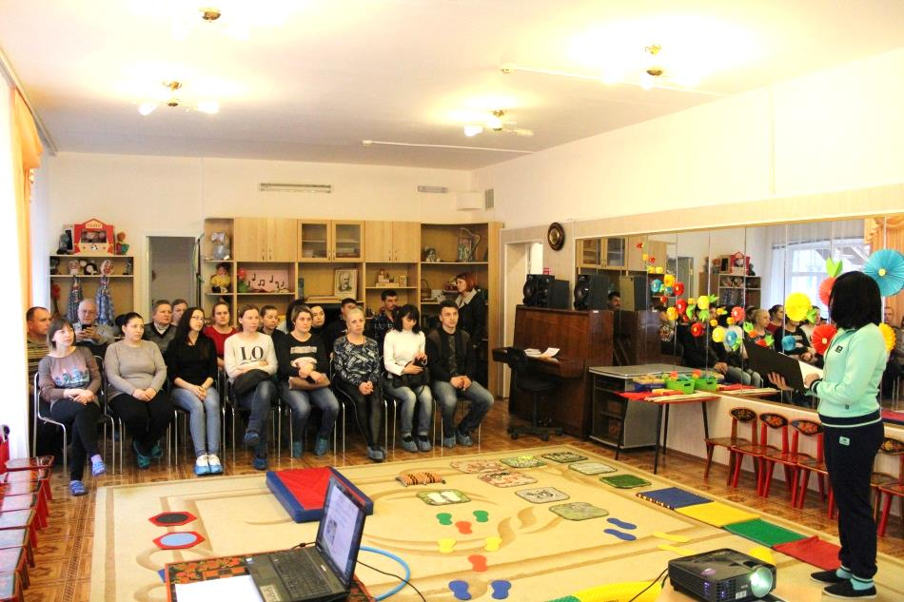
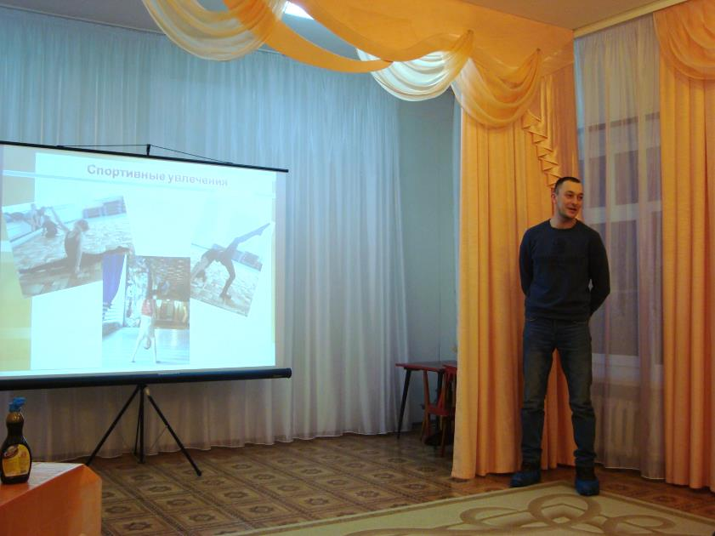
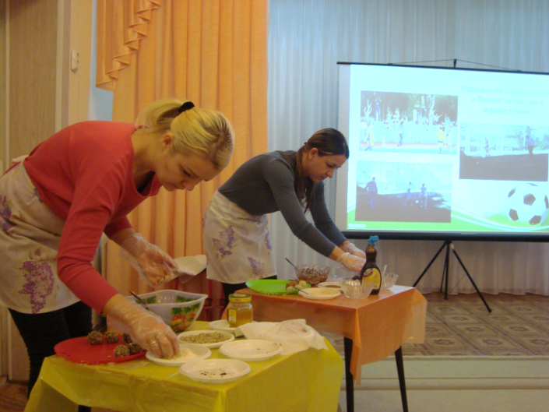
Основная цель семейного клуба «Здоровый ребенок» - это повышение педагогической компетентности родителей в вопросах воспитания и развития, сохранения и укрепления здоровья дошкольников.

Slide 9
Спасибо за внимание!

